Slide 1
종합설계 2차 발표
데이터 분석을 통한 데이트 장소 추천 시스템
Dating place recommendation system through keyword analysis
지도교수 : 나보균, 박정민
컴퓨터공학과 2014150011 김효연
컴퓨터공학과 2014154003 김기원

Slide 2
CONTENTS
1
종합설계 개요
2
관련 연구 및 사례
3
시스템 수행 시나리오
4
시스템 구성도
5
시스템 모듈 상세 설계
6
개발 환경 및 개발 방법
7
데모 환경 설계
8
업무 분담
9
수행 일정
10
필요기술 및 참고문헌

Slide 3
1-2
종합설계 개요
수요배경
많은 데이터가 존재함에 따라 사람들이 결정에 대한 어려움을 겪음
기업은 방대한 양의 데이터를 활용하여 차별화된 데이터를 제공하는 추세
개발목표
회원 맞춤형 추천 및 인기장소를 한눈에 확인 할 수 있는 웹 사이트 구현
개발효과
데이트 장소 고민을 하는 대한민국 커플들에게 딱 맞는 데이트 장소를 제공

Slide 4
1-1
종합설계 개요
지난 발표에 대한 지적 사항
추천된 장소와 선호도를 측정할 수 있는 방법 제시 요망
도출된 결과에 대한 평가방법이 필요
지적 사항에 대한 답변
협업 필터링을 알고리즘을 사용하여 사용자 간의 리뷰를 비교하여 선호 데이트 장소를 추천
기존 검색결과와 협업 필터링 알고리즘을 거친 추천 장소를 비교하여 평가

Slide 5

2-1
관련 연구 사례
관련사례 1. MangoPlate
사용자들의 평가를 기반으로 한 음식점(맛집) 평가 및 추천 서비스 어플
내부 DB를 활용 한다는 점에서 차별화를 두고 있다

Slide 6
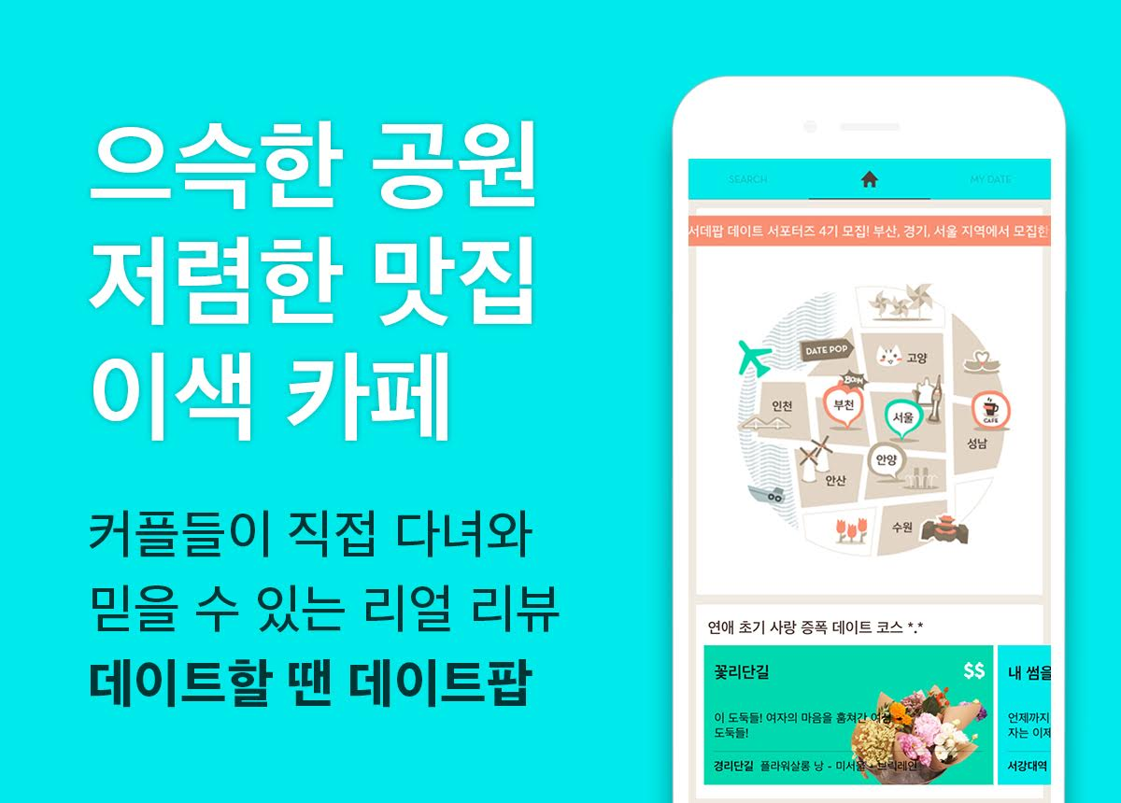
2-2
관련 연구 사례
관련사례 2. 데이트팝
데이트 장소에 관한 소개와 그와 관련한 연계형 서비스 어플
연계형 서비스에서 차별성이 부족

Slide 7
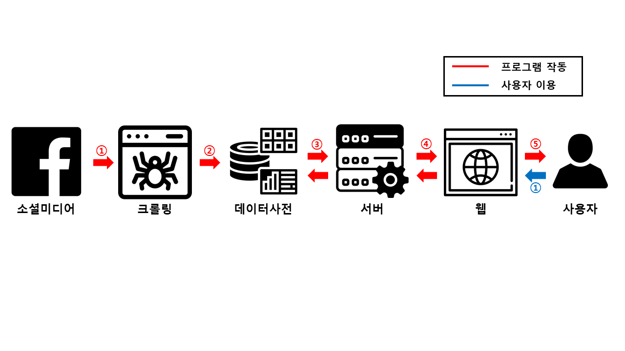
3-1
시스템 수행 시나리오

Slide 8
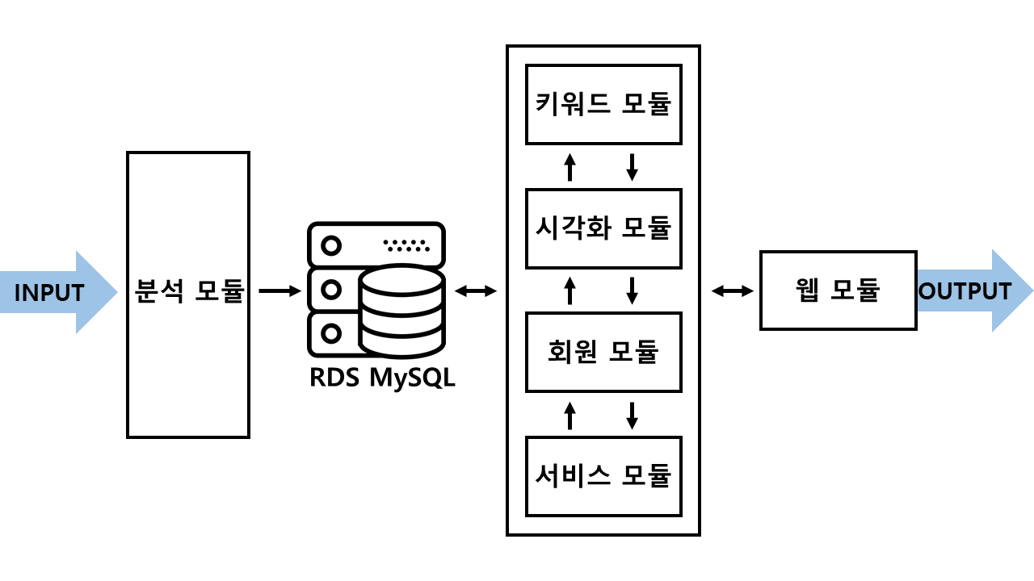
4-1
시스템 구성도

Slide 9

5-1
시스템 구조 모듈 상세설계
서버
데이터베이스
CharField
TextField
IntegerField
DateTimeField
NAME | TYPE | NULL | UNIQUE
Id | CHAR | False | True
Good | INT | False
Content | CHAR | False
Tag | CHAR | False
User | CHAR | False | True
Pw | CHAR | False
Prefer | INT | False
Review | CHAR | False
데이터 반환
데이터 요청
Model
Request
View
사용자
Response
Template
Template
Rendering
Personal_Service.html
User_Management.html
login.html
Recommend.html
Signup.html

Slide 10
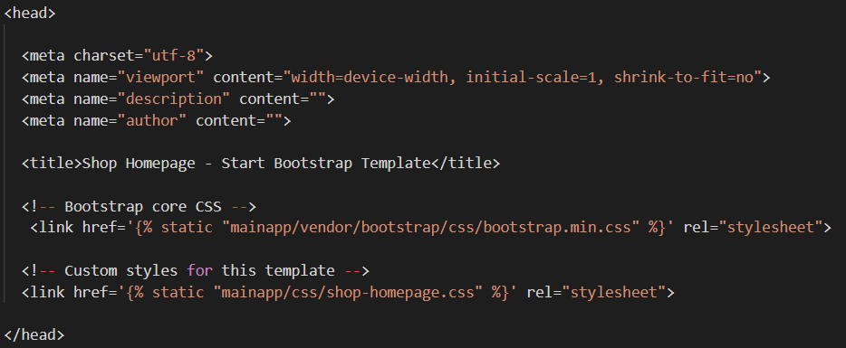
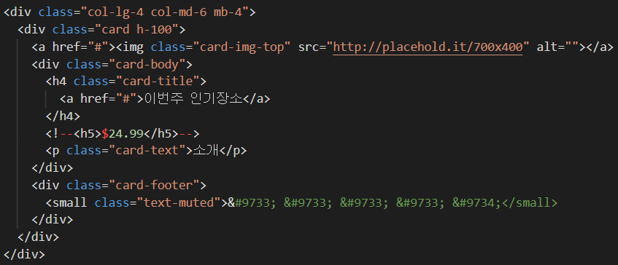
5-2
시스템 구조 모듈 상세설계
mainapp의 Bootstrap core CSS와 template style에 대한 것을 불러와 주는 역할을 해준다.
mainpage부분에서 page 목록 리스트를 설계 해준다.

Slide 11
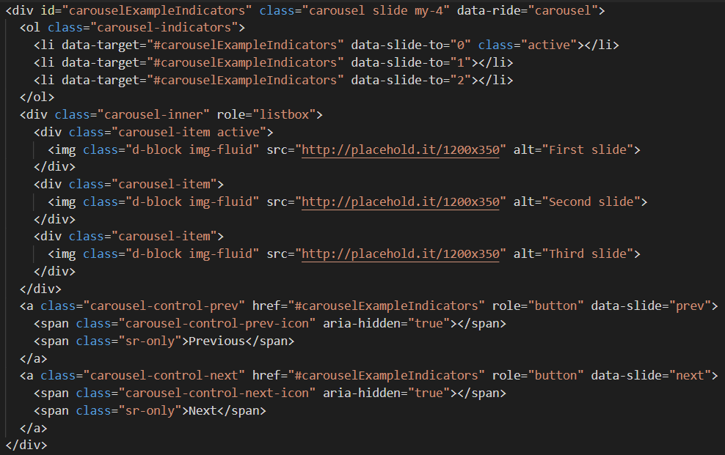
5-3
시스템 구조 모듈 상세설계
mainpage의 title 화면에서 주된 주제에 대한 이미지를 슬라이드로 볼 수 있도록 슬라이드 형식으로 만들어주는 역할을 한다.

Slide 12
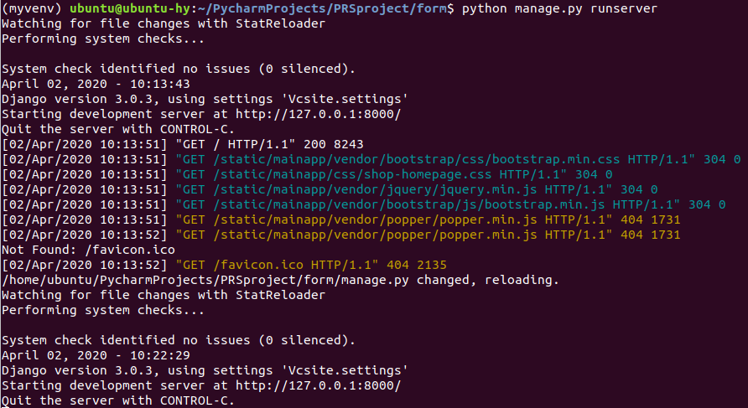
5-4
시스템 구조 모듈 상세설계
Django Project의 form 설계 이후에 개발 서버의 확인을 runserver 명령을 실행해, 웹 서버를 시작 후 확인

Slide 13
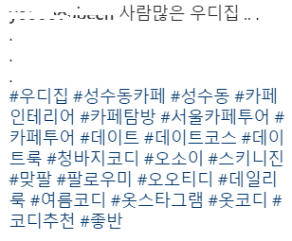
5-5
시스템 기능 모듈 상세설계(크롤링)
Selenium
Instagram 특성 상 url을 특정 지을 수 없기 때문에 chrome driver를 사용하여 게시물의 고유 url을 획득한다
Chrome
Driver
webdriver.Chrome('chromedriver.exe')
키워드
Keyword를 활용하여 검색할 태그나 장소 등을 입력한다
ex) keyword = ‘데이트 코스’
URL
url='https://www.instagram.com/explore/tags/{}/'.format(keyword)
Parse1 = ‘id’
Parse2 = ‘good’
Parse3 = ‘content’
Parse4 = ‘tag’
Parse
게시물에서 크롤링 할 데이터를 추출한다
데이터
저장
dt=datetime.datetime.now()
filename='insta'+dt.strftime("%Y%m%d")
f=open(filemane+'.csv', 'w')

Slide 14
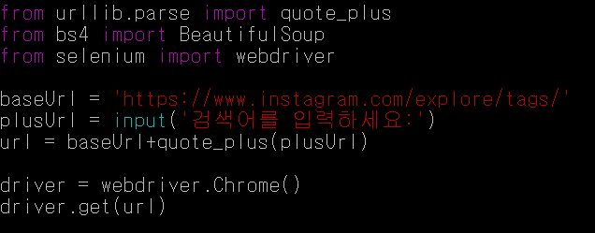
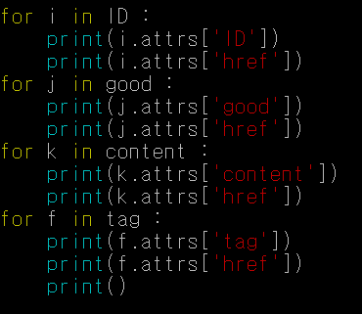
5-6
시스템 구조 모듈 상세설계
Selenium 으로 크롬드라이버와 연동 후
검색어를 입력하여 인스타그램 크롤링
파싱 내용 정의
Parse1=ID
Parse2=good
Parse3=content
Parse4=tag

Slide 15
5-7
시스템 기능 모듈 상세설계(키워드)
DB
데이터 빈도수에 따른 순차 정렬(키워드 도출) 후 다시 DB저장
필터링
키워드 연결
편집거리 알고리즘을 사용하여 키워드 간 유사도 확인
검색 및
시각화
특정 키워드 검색 시 유사도가 높은 키워드를 연관검색어로 확인가능

Slide 16
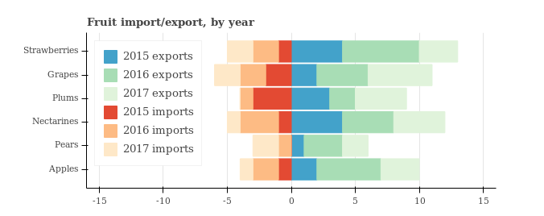
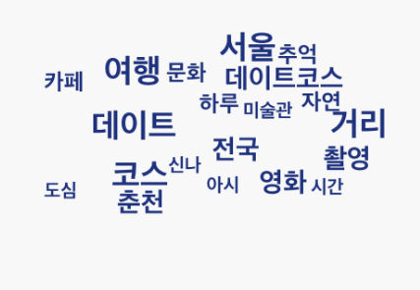
5-8
시스템 기능 모듈 상세설계(시각화)
DB
파이썬 데이터 시각화 라이브러리
(SeaBorn, Bokeh, Folium 등)
Bokeh
데이터를 html파일로 export하여 웹 브라우저에서 확인 가능
게시물 관리
게시물
업로드

Slide 17
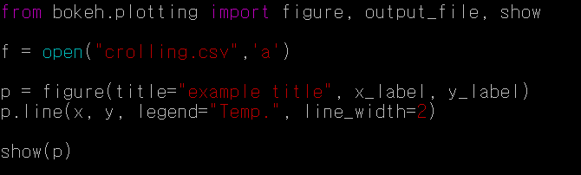
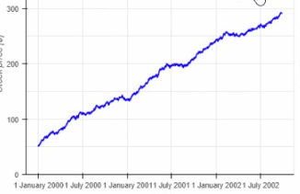
5-9
시스템 기능 모듈 상세설계(시각화)
Bokeh 라이브러리를 사용
수집한 데이터 시각화

Slide 18
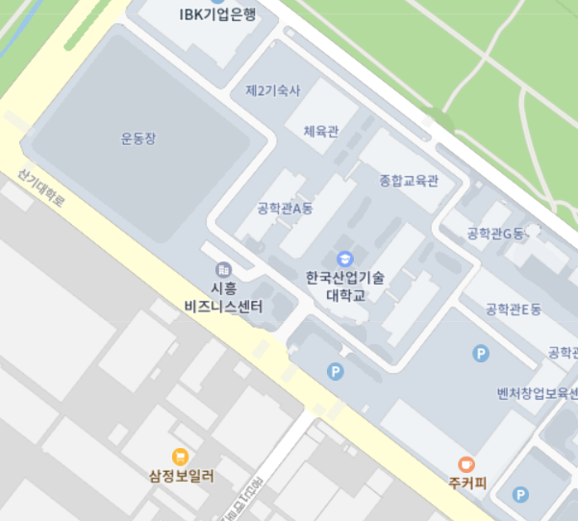

5-10
시스템 기능 모듈 상세설계(장소위치)
MANAGER
게시물 관리
네이버 지도
API
key발급 후 key적용(YOUR_CLIENT_ID)
<script type="text/javascript" src="https://openapi.map.naver.com/openapi/v3/maps.js?ncpClientId=ID">
</script>
인증
*위도경도조절 <script> var mapOptions = { center: new naver.maps.LatLng(37.3595704, 127.105399), zoom: 10 }; </script>
*지도크기조절<div id="map" style="width:100%;height:400px;"></div>
장소위치

Slide 19
5-11
시스템 기능 모듈 상세설계(회원)
USER
로그인
회원가입
NO
YES
회원정보
DB
개인정보
선호 장소
장소 캘린더

Slide 20
5-12
시스템 기능 모듈 상세설계(관리자)
MANAGER
로그인
DB
관리자
페이지
인기장소
데이터 저장
회원 관리
게시물 관리
조회수를 통한
인기장소 선정
게시물
업로드
네이버 지도
API
인기장소
순위

Slide 21
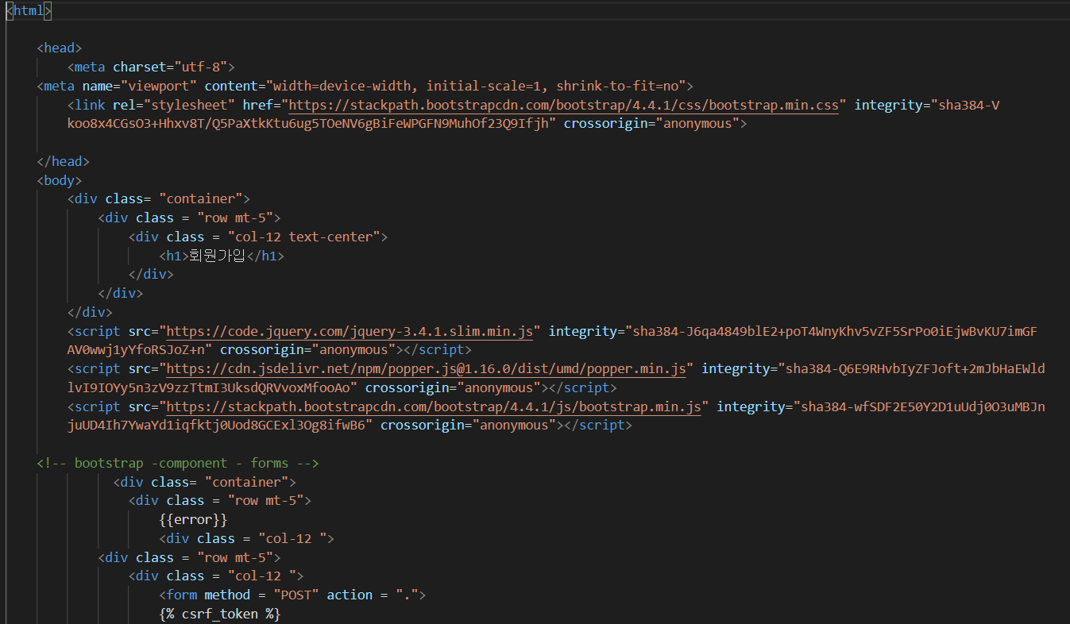
5-13
시스템 기능 모듈 상세설계(회원가입)

Slide 22
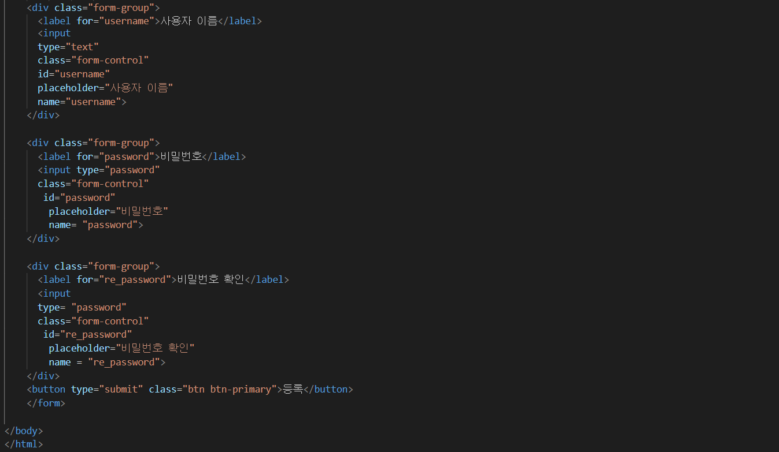
5-14
시스템 기능 모듈 상세설계(회원가입)
회원가입 페이지 form을 설계하는 것으로 기본적인 회원가입 틀을 만든다.

Slide 23
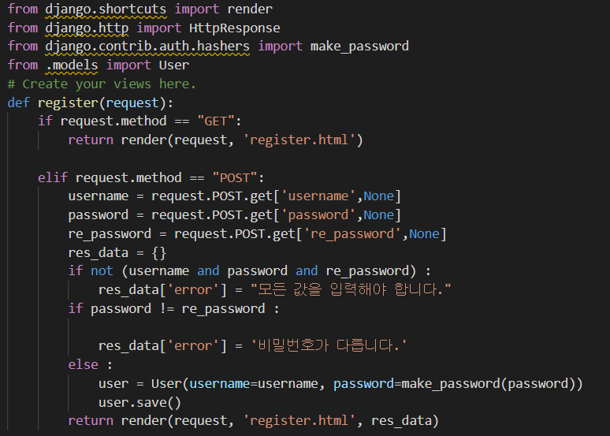
5-15
시스템 기능 모듈 상세설계(회원가입)
회원가입 페이지를 보여주기 위한 함수로써, POST로 받아온 데이터의 키 값을 이용해 value를 받고 none값을 반환하거나, 문자열을 암호화 해준다.

Slide 24
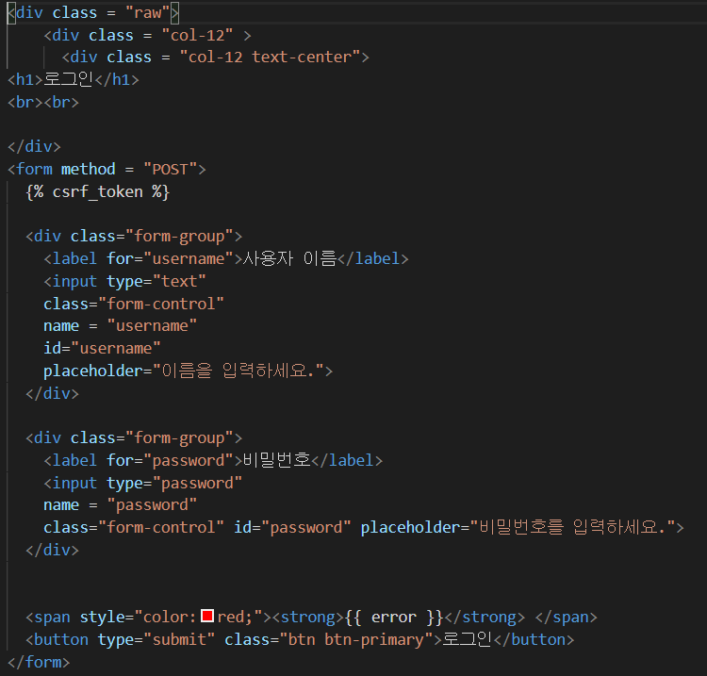
5-16
시스템 기능 모듈 상세설계(로그인 페이지)
로그인 페이지
form 설계를 위한 코드로써, 로그인 로그아웃의 틀을 만들어 준다.

Slide 25
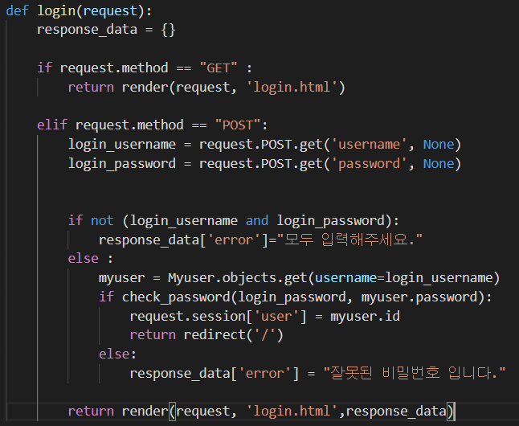
5-17
시스템 기능 모듈 상세설계(로그인, 로그아웃)
로그인 함수
POST로 들어온 데이터를 username으로 받고 db에서 user데이터를 가져온다.

Slide 26
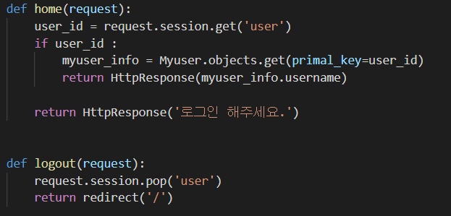
5-18
시스템 기능 모듈 상세설계(로그인, 로그아웃)
로그아웃 함수
로그인을 했다면 username을 출력하고, 세션에 있는 user가 없다면 로그인을 요청한다.

Slide 27
5-19
시스템 기능 모듈 상세설계(추천장소)
사용자
사용자에게
추천 장소를 제공
데이트 장소
선호 데이트 장소
선호장소
협업 필터링
장소에 대한
리뷰 작성
다른
사용자
리뷰
선호장소와 그에
대한 리뷰 저장
선호장소와 그에
대한 리뷰 저장
DB

Slide 28
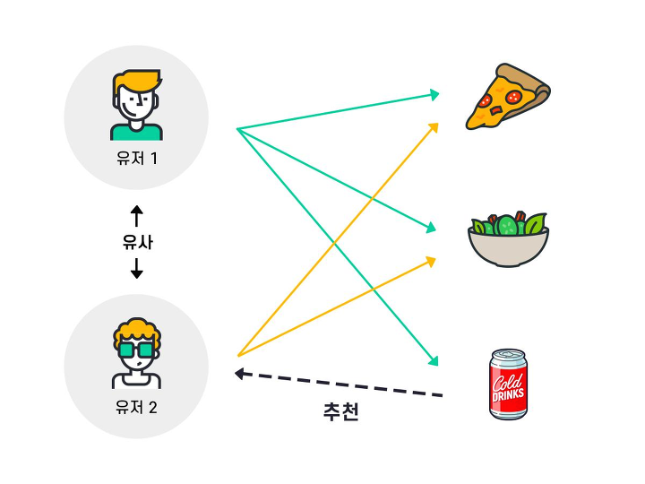
협업 필터링 알고리즘
※
A
B
C
선호 음식이 유사한 다른 사용자의 이력을 통해 사용자에게 새로운 음식을 추천
ex) [유저1 : A, B, C] , [유저2: A, B] 일시 사용자 2에게 C를 추천
협업 필터링 알고리즘을 활용한 데이트 장소 추천 서비스 구현
선호 장소가 유사한 다른 사용자의 정보를 활용
사용자에게 맞는 데이트 장소를 추천

Slide 29
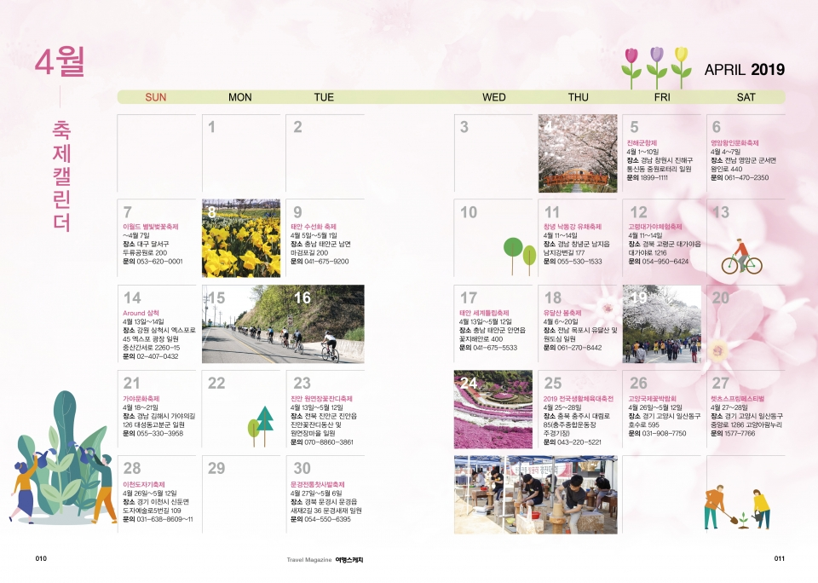
5-20
시스템 기능 모듈 상세설계(장소 캘린더)
USER
로그인
회원가입
NO
YES
회원정보
DB
MANAGER
장소 캘린더
게시물 관리

Slide 30







6-1
개발 환경 및 개발 방법
개발언어
Python
MySQL
Django
사용 프레임워크
Python
MySQL WorkBench
AWS 서비스
RDS
EC2

Slide 31
6-2
개발환경 및 개발방법
크롤러
Python 언어를 사용하여 Instagram 크롤러 구현
Instagram 특정 페이지 파싱을 위한 selenium과 chromedriver 사용
Instagram 태그 중 id, good, content, tag를 파싱
Web
Django랑 Bootstrap CSS을 이용하여 페이지 구현
관리자 및 회원을 두고 회원 관리
수집된 추천 장소 데이터 관리 및 시각화
DB와의 연동은 WorkBench를 이용
Server & DB
AWS EC2서버를 사용하여 서버 구축 및 웹 어플리케이션 배포
AWS RDS에 MySQL을 이용한 DB 구축

Slide 32
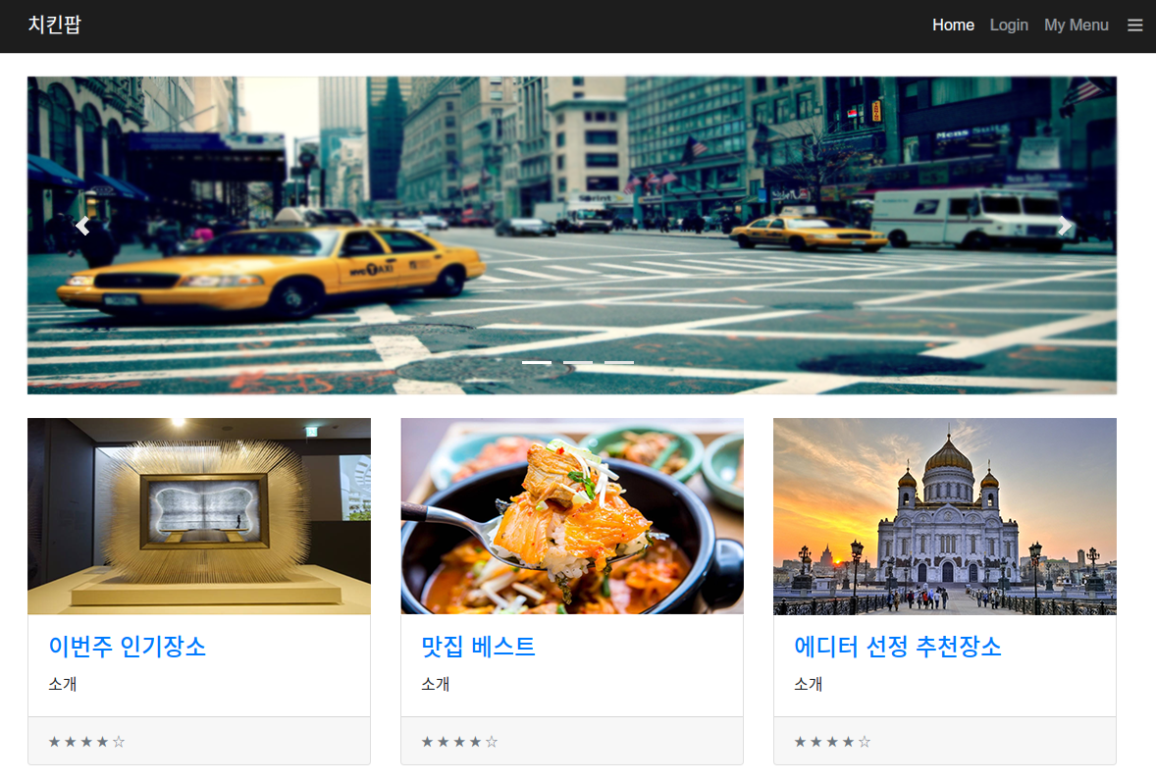
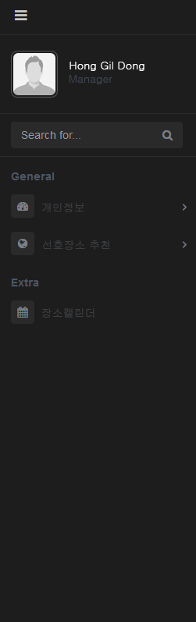
7-1
데모 환경 설계

Slide 33
8-1
업무분담
김효연
1. 프로젝트 총괄 및 계획 수립
2. 웹 사이트 구현 및 시각화 그래프 구현
3. 장소 캘린더 기능 구현
4. 서비스 테스트
김기원
1. AWS Server 및 Database 구축, 연동
2. 크롤링 프로그램 구현 및 데이터 수집
3. 회원 데이터 관리 체계 구축
4. 서비스 테스트

Slide 34
9-1
수행일정
항목 | 12월 | 1월 | 2월 | 3월 | 4월 | 5월 | 6월 | 7월 | 8월 | 9월 | 10월
사전조사 및 제안서 발표
자료수집 및 스터디
시스템 설계
구현
데모 테스트
문서화 및 발표
산업기술대전 준비
졸업작품 최종 보고서 작업 및 발표

Slide 35
10-1
필요기술 및 참고 문헌
참고 자료
http://bitly.kr/Zqt0GBq7
https://github.com/Yooonkyung/Movie_recommendation
참고 도서
AWS 클라우드 기반의 Django 웹 애플리케이션
파이썬 라이브러리를 활용한 데이터 분석

Slide 36
THANK YOU !

